Slide 1


Факультет компьютерных наук
Введение в SQL
Простые SQL запросы

Slide 2
Факультет компьютерных наук
Простые запросы SQL
Типы данных
2
Тип данных — атрибут, определяющий, какого рода данные могут храниться в объекте: целые числа, символы, данные денежного типа, метки времени и даты, двоичные строки и так далее.
Тип данных | Псевдоним | Описание
bigint | int8 | Целое число из 8 байт
integer | Int, int4 | Целое число из 4 байт
numeric(p,s) | decimal(p,s) | Вещественное число заданной точности
real | float4 | Число с плавающей точкой
boolean | bool | Логическое значение true/false
character(n) | char(n) | Символьная строка фиксированной длины
character varying n | varchar(n) | Символьная строка переменной длины
date | date | Календарная дата
timestamp | timestamp | Дата и время
timestamp with timezone | timestamptz | Дата и время с часовым поясом

Slide 3
Факультет компьютерных наук
Простые запросы SQL
Первичные и внешние ключи
3
Первичные и внешние ключи служат для идентификации строк и связи между собой записей разных таблиц. Внешний ключ ссылается на первичный.
Первичный ключ | Внешний ключ
Уникален | Может содержать дубли
Не содержит NULL | Может содержать NULL
Может являться внешним ключом | Может являться первичным ключом
Может состоять из нескольких колонок | Состоит из одной колонки
Строго один ключ на таблицу | Возможно наличие нескольких внешних ключей

Slide 4
Факультет компьютерных наук
Простые SQL запросы
Состав простого запроса
4
Состав простого запроса
SELECT – оператор вывода (обязательный оператор) FROM – оператор выбора таблиц
WHERE – оператор фильтрации
ORDER BY – оператор сортировки

Slide 5
Факультет компьютерных наук
Простые SQL запросы
Порядок выполнения просто запроса
5
Порядок выполнения простого запроса
(3) SELECT – оператор вывода (обязательный оператор)
(1) FROM – оператор выбора таблиц
(2) WHERE – оператор фильтрации
(4) ORDER BY – оператор сортировки

Slide 6
Факультет компьютерных наук
Простые SQL запросы
FROM
6
FROM
Выбирать данные для запроса можно как из 1, так и из нескольких таблиц. Отрабатывается первым.
Пример забора данных из 1 таблицы:
SELECT *
FROM table
Однако выбор данных из нескольких таблиц уже не будет таким простым, так как появится вопрос –
как совместить между собой данные из нескольких таблиц.
Для этого и существуют внешние ключи – они указывают на колонки, по содержанию совпадающие с первичными ключами других таблиц. С их участием делается JOIN.

Slide 7
Факультет компьютерных наук
Простые запросы SQL
JOIN
7
JOIN служит для соединения данных из нескольких таблиц. Отрабатывается во время чтения оператора FROM.
JOIN | Пример | Результат
CROSS JOIN | FROM table1 CROSS JOIN table2 | Декартово произведение
INNER JOIN | FROM table1 INNER JOIN table2 ON table1.column = table2.column | Вывод только совпавших по ключу строк
LEFT JOIN | FROM table1 LEFT JOIN table2 ON table1.column = table2.column | Полный вывод записей левой таблицы и совпавших по ключу записей правой таблицы. В строках без совпадений выводится NULL.
RIGHT JOIN | FROM table1 RIGHT JOIN table2 ON table1.column = table2.column | Полный вывод записей правой таблицы и совпавших по ключу записей левой таблицы. В строках без совпадений выводится NULL.
FULL OUTER JOIN | FROM table1 FULL OUTER JOIN table2 ON table1.column = table2.column | Вывод всех записей правой и левой таблицы. В строках без совпадений выводится NULL.

Slide 8
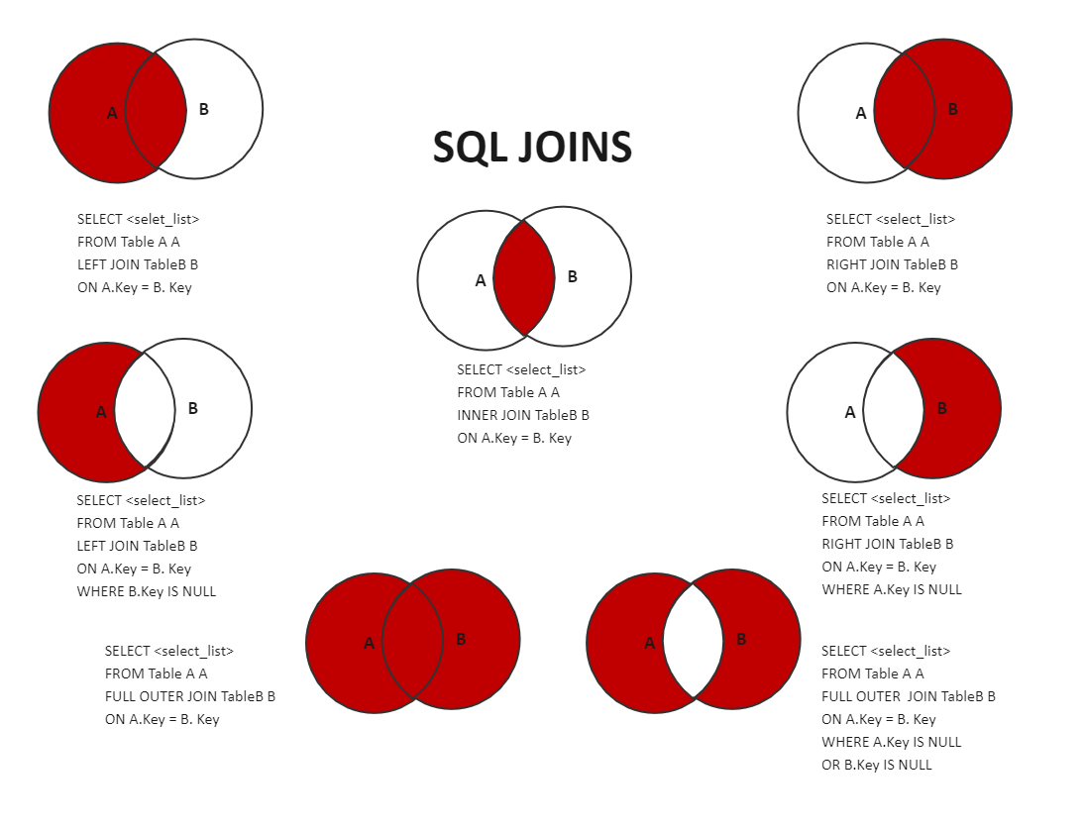
Факультет компьютерных наук
Простые SQL запросы
JOIN
8

Slide 9
Факультет компьютерных наук
Простые SQL запросы
WHERE
9
WHERE
Оператор WHERE позволяет задавать условия фильтрации строк из таблицы. Отрабатывается вторым. Что можно использовать в WHERE?
<> , < , > , <= , >= , =
X between v1 and v2
X in (1, 2, 3, ….)
X in (table expression with one attribute)
Is NULL
Is NOT NULL
Пример:
SELECT *
FROM table
WHERE column between 1 and 5

Slide 10
Факультет компьютерных наук
Простые SQL запросы
SELECT
10
SELECT
Оператор SELECT . Отрабатывается третьим. Что можно использовать в SELECT?
•
•
•
•
* - вывести все колонки
Column1, column2, column3 – перечисление (23+43)/23%2, ‘a’, 4 – выражения и константы lower(column) – функции
Пример:
SELECT *, column2, coalesce(column3, column4, ‘t’) as column10 FROM table
WHERE column between 1 and 5

Slide 11
Факультет компьютерных наук
Простые SQL запросы
ORDER BY
11
ORDER BY
Оператор ORDER BY позволяет отсортировать результат запроса. Отсортировать запрос можно двумя способами:
•
•
ASC – ascending – от меньшего к большему
DESC – descending - от большего к меньшему
Отрабатывается последним.
Пример:
SELECT *, column2, coalesce(column3, column4, ‘t’) as column10 FROM table
WHERE column between 1 and 5 ORDER BY column2 DESC

Slide 12
Факультет компьютерных наук
Простые SQL запросы
Полезные материалы
12
Полезные материалы
CTE - https://postgrespro.ru/docs/postgrespro/9.5/queries-with
Подзапросы - https://learn.microsoft.com/ru-ru/sql/relational-databases/performance/subqueries? view=sql-server-ver16
UNION / UNION ALL - https://metanit.com/sql/postgresql/6.5.php
LIKE / NOT LIKE - https://postgrespro.ru/docs/postgresql/9.6/functions-matching–
Функции даты и времени – https://postgrespro.ru/docs/postgrespro/10/functions-datetime
Строковые функции - https://postgrespro.ru/docs/postgrespro/9.5/functions-string

Slide 13
Факультет компьютерных наук
Сложные SQL запросы

Slide 14
Факультет компьютерных наук
Сложные SQL запросы
Состав сложного запроса
2
Состав сложного запроса
SELECT – оператор вывода (обязательный оператор) FROM – оператор выбора таблиц
WHERE – оператор фильтрации
GROUP BY – оператор группировки
HAVING – оператор фильтрации по значению агрегатов
ORDER BY – оператор сортировки

Slide 15
Факультет компьютерных наук
Сложные SQL запросы
Порядок сложного запроса
3
Порядок сложного запроса
(5) SELECT – оператор вывода (обязательный оператор)
FROM – оператор выбора таблиц
WHERE – оператор фильтрации
GROUP BY – оператор группировки
HAVING – оператор фильтрации по значению агрегатов
(6) ORDER BY – оператор сортировки

Slide 16
Факультет компьютерных наук
Сложные SQL запросы
Функции агрегации и GROUP BY
4
Функции агрегации и GROUP BY
Агрегатная функция выполняет вычисление над набором значений и возвращает одно значение. В табличной модели данных это значит, что функция берет ноль, одну или несколько строк и возвращает единственное значение для определенного набора разрезов – группировок, которые задаются в GROUP BY.
Функция | Физический смысл
SUM() | Возвращает сумму значений внутри группировки
COUNT() | Возвращает количество значений внутри группировки
MIN() | Возвращает минимальное значение внутри группировки
MAX() | Возвращает максимальной значение внутри группировки
AVG() | Возвращает средние значение внутри группировки

Slide 17
Факультет компьютерных наук
Сложные SQL запросы
Функции агрегации и GROUP BY
5
Функции агрегации и GROUP BY
SELECT department, gender, salary FROM employees
department | gender | salary
Департамент аналитики | ж | 1000
Департамент аналитики | м | 2000
Департамент операций | м | 1000
Департамент операций | м | 2000
Департамент операций | м | 1500
Департамент операций | ж | 5000

Slide 18
Факультет компьютерных наук
Сложные SQL запросы
Функции агрегации и GROUP BY
6
Функции агрегации и GROUP BY
SELECT department, gender, AVG(salary), MIN(salary), MAX(salary), COUNT(salary), SUM(salary) FROM employees
GROUP BY department, gender
department | gender | AVG | MIN | MAX | COUNT | SUM
Департамент аналитики | ж | 1000 | 1000 | 1000 | 1 | 1000
Департамент аналитики | м | 2000 | 2000 | 2000 | 1 | 2000
Департамент операций | м | 1500 | 1000 | 2000 | 3 | 4500
Департамент операций | ж | 5000 | 5000 | 5000 | 1 | 5000

Slide 19
Факультет компьютерных наук
Сложные SQL запросы
Функции агрегации и GROUP BY
7
Функции агрегации и GROUP BY
Важное правило: все, что перечислено в SELECT и не является выражением функции агрегации, должно быть перечислено в GROUP BY.
Пример:
Неверно
Верно
SELECT column1, column2, AVG(column3)
SELECT column1, column2, AVG(column3)
FROM table
FROM table
GROUP BY column3
GROUP BY column1, column2

Slide 20
Факультет компьютерных наук
Сложные SQL запросы
HAVING
8
HAVING
Этот оператор совершает фильтрацию по результату расчета агрегатной функции. Например
SELECT column1, column2, AVG(column3) FROM table
GROUP BY column1, column2 HAVING AVG(column3) > 3

Slide 21
Факультет компьютерных наук
Сложные SQL запросы
Оконные функции
9
Оконные функции
Оконная функция - функция, которая работает с выделенным набором строк (окном) и выполняет вычисление для этого набора строк в отдельном столбце.
Окно - это набор строк, указанный для оконной функции по одному из столбцов или группе столбцов таблицы.
Оконные функции схожи с агрегатными функциями, но на выходе они выдают изначальное количество строк, а также они нуждаются в уточнении окна вычисления, которое выглядит следующим образом:
FUNCTION(column) OVER (PARTITION BY … ORDER BY ...)
Оконные функции могут быть использованы в SELECT или ORDER BY.

Slide 22
Факультет компьютерных наук
Сложные SQL запросы
Оконные функции
10
Оконные функции
SELECT department, gender, salary FROM employees
department | gender | salary
Департамент аналитики | ж | 1000
Департамент аналитики | м | 2000
Департамент операций | м | 1000
Департамент операций | м | 2000
Департамент операций | м | 1500
Департамент операций | ж | 5000

Slide 23
Факультет компьютерных наук
Сложные SQL запросы
Оконные функции
11
Оконные функции
SELECT
department, gender, salary,
AVG(salary) OVER (PARTITION BY department, gender), MIN(salary) OVER (PARTITION BY department, gender), MAX(salary ) OVER (PARTITION BY department, gender), COUNT(salary ) OVER (PARTITION BY department, gender), SUM(salary ) OVER (PARTITION BY department, gender)
FROM employees

Slide 24
Факультет компьютерных наук
Сложные SQL запросы
Оконные функции
12
Оконные функции
department | gender | salary | AVG | MIN | MAX | COUNT | SUM
Департамент аналитики | ж | 1000 | 1000 | 1000 | 1000 | 1 | 1000
Департамент аналитики | м | 2000 | 2000 | 2000 | 2000 | 1 | 2000
Департамент операций | м | 1000 | 1500 | 1000 | 2000 | 3 | 4500
Департамент операций | м | 2000 | 1500 | 1000 | 2000 | 3 | 4500
Департамент операций | м | 1500 | 1500 | 1000 | 2000 | 3 | 4500
Департамент операций | ж | 5000 | 5000 | 5000 | 5000 | 1 | 5000

Slide 25
Факультет компьютерных наук
Простые SQL запросы
Полезные материалы
13
Полезные материалы
Другие оконные функции - https://postgrespro.ru/docs/postgrespro/10/functions-window
Статья на habr по оконкам - https://habr.com/ru/articles/664000/
Статья по parquet - https://vc.ru/newtechaudit/531223-chto-takoe-parquet-i-zachem-on-prigoditsya

Slide 26


